Slide 1

Keila Linnavalitsuse E-ITS sise- ja põhiauditi kogemus
Katrin Leppik
Infoturbejuht
06.11.2025

Slide 2
DER.3.1: Auditid ja läbivaatused
Siseauditi planeerimine
Auditi ulatus ja eesmärk: milliseid allasutusi, teenuseid või süsteeme auditeeritakse (nt teenused, kus on isikuandmete töötlemine).
Ajaraam ja sagedus: vähemalt kord aastas, enne põhi- või vaheauditit.
Auditi meeskond: sõltumatu, piisava pädevusega, ei auditeeri iseenda tööd. Keila kasutas sisekontrolli spetsialisti.
Auditi plaan: milliseid E-ITS meetmeid ja protsesse hinnatakse. Keila koostas meetmetepõhise kontrolltabeli.
Riski- ja prioriteedipõhine valik: keskendu kõrgema riskiga valdkondadele (nt väliste teenusepakkujate kasutus, varundus, juurdepääsuhaldus).
Enne kontrollkäiguga alustamist teavitatakse asjaomaseid töötajaid.

Slide 3
DER.3.1: Auditid ja läbivaatused
Siseauditi dokumendid Keila näitel
Sisekontrolli tööplaan, milles on planeeritud infoturbe siseaudit.
Infoturbe siseauditi kirjeldus auditeerijale ja auditeeritavatele.
Auditeeritavate dokumentide ja meetmete kontrollnimekiri.
Auditite tulemusaktid koos leitud puuduste ja kokkulepitud lahendustega.
Koondaruanne juhtkonnale.

Slide 4
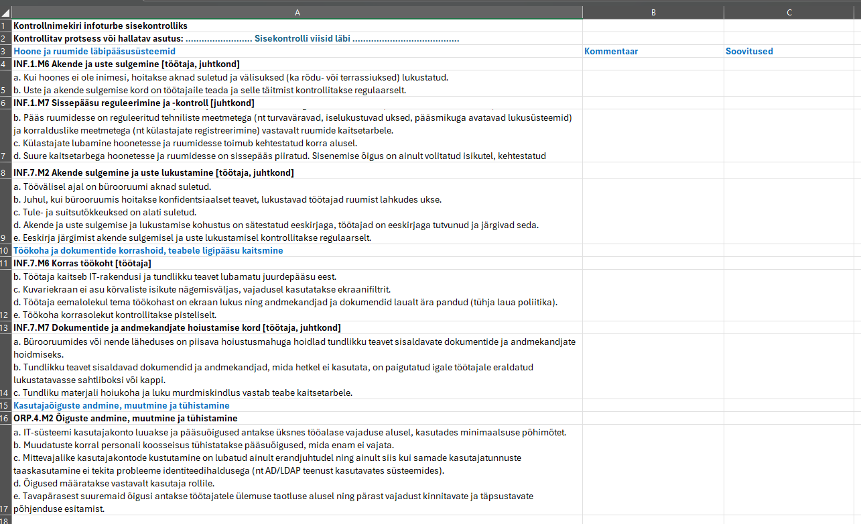
Siseauditi kontrollnimekirja näidis

Slide 5
DER.3.2: Infoturbe vastavusauditid
Põhiaudit Keila näitel
Juhtaudiitor koostab kogu audititsüklit hõlmava auditikava, mille põhjal täpsustatakse ja kinnitatakse igal aastal infoturbe auditite aastaplaan.
Organisatsioon tagab audiitoritele juurdepääsu infoturbe kontseptsioonile, infoturvapoliitikale, alampoliitikatele, eeskirjadele ja muudele auditi objektiga seonduvatele dokumentidele. Keila kasutas siseveebi võimalusi jagamiseks.
Auditeeritavate dokumentide kontrollnimekiri (Keilale esitati nimekiri 40 dokumendi kohta) ja rakendatavate meetmete tabel.
Organisatsioon tagab audiitoritele auditi läbiviimiseks vajalikud töötingimused. Võib kasutada osaliselt veebipõhiseid kohtumisi.

Slide 6
DER.3.2: Infoturbe vastavusauditid
Põhiaudit Keila näitel
Juhtaudiitor koostab kogu audititsüklit hõlmava auditikava, mille põhjal täpsustatakse ja kinnitatakse igal aastal auditite plaan.
Organisatsioon tagab audiitoritele juurdepääsu infoturbe kontseptsioonile, infoturvapoliitikale, alampoliitikatele, eeskirjadele ja muudele auditi objektiga seonduvatele dokumentidele. Keila kasutas siseveebi võimalusi jagamiseks.
Auditeeritavate dokumentide kontrollnimekiri (40 dokumenti) ja rakendatavate meetmete tabel.
Organisatsioon tagab audiitoritele auditi läbiviimiseks vajalikud töötingimused. Võib kasutada osaliselt veebipõhiseid kohtumisi.

Slide 7
DER.3.2: Infoturbe vastavusauditid
Põhiaudit Keilas
Avakohtumisel
Eelauditi puuduste likvideerimise ülevaatus
Põhiauditi kava kooskõlastamine
Meetmete valimi kinnitamine
Dokumentidele ligipääsude andmine ja kohtumisaegade kokkuleppimine
Audiitor hindab rakendatud infoturbe meetmete ja infoturbe dokumentatsiooni aja- ja asjakohasust ning vastavust Eesti infoturbestandardile.
Audiitor teostab auditi intervjuud, vaatlused, ringkäigud ja meetmete toimise testid ning tutvub dokumentatsiooniga. Keilas kestis 4 nädalat.
Audiitor koostab auditi lõpparuande mustandi ning esitab auditeeritavale kooskõlastamiseks.
Saadud tagasiside põhjal koostab audiitor auditi lõpparuande ning järeldusotsuse ning esitab auditeeritavale.

Slide 8
SOOVITUSED / ÕPPETUNNID
Suhtu auditisse, kui õppeprotsessi.
Valmista ette üks koht, kus hoiad kõiki dokumente ja tõendusmaterjale.
Valmista ette juhtkond ja kaastöötajad, ole ise positiivne ;)
Kirjuta kohe meetmete juurde märkmeid, mis tulevad auditi jooksul esile. Hiljem on hea nende järgi asju parandada.
Õppetund – lisa tõendusmaterjali nimesse meetme viide.
Õppetund – teenusepakkujaid peab hakkama kontrollima ja nende infoturbe toimimise kohta tõendeid koguma.

Slide 9
KASU
Infoturbehaldussüsteemi korrastamine
Arusaam, et E-ITS ei ole üksik projekt vaid pidev parendustükkel
Auditi hirmu kadumine ja teadlikkuse kasv
Riskide nähtavaks muutmine
Tõenduspõhine sisend juhtkonna otsustele
Organisatsioonikultuuri muutus

Slide 10
Küsimused ja koostööettepanekud on teretulnud!
Katrin Leppik
Katrin.leppik@keila.ee
Tel. 53432138

